Slide 1
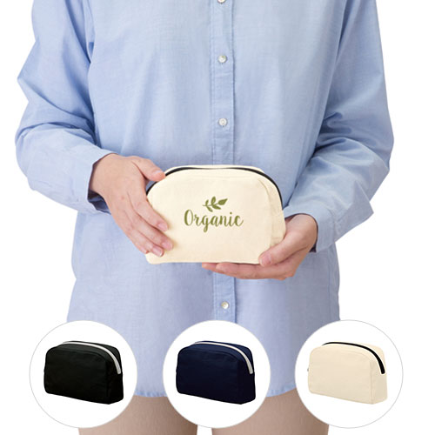
【提案書】
キャンバスファスナーポーチ(S)
特徴
可愛らしい立体的な形状がポイントのキャンバスポーチです。カラーバリエーションは全3タイプございますのでお好みでお選び下さい。またこちらはSサイズですが、サイズ違いでMもございます。
納期
納期スペース
仕様
素 材：コットン 他
サイズ：約135×100×60mm
包 装 ：PP袋
備 考：ミッドナイトブルー・ナチュラル・ナイトブラック
お見積
お見積りスペース

Slide 2
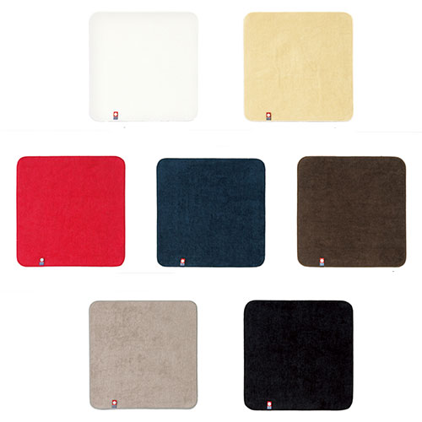


【提案書】
今治シャーリングカラーハンカチタオル
特徴
柔らかい肌触りと高い吸水性で有名な今治産のシャーリングハンカチ・タオルです。シンプルな無地タイプながら、全7色のカラーバリエーションを用意しております。ノベルティ用にもおすすめ。
納期
納期スペース
仕様
カラー展開：全7色
素材：綿
サイズ：約250×250mm
包装：ポリ袋入
生産国：日本
注意事項：名入れ不可
備考：約64匁
お見積
お見積りスペース

Slide 3
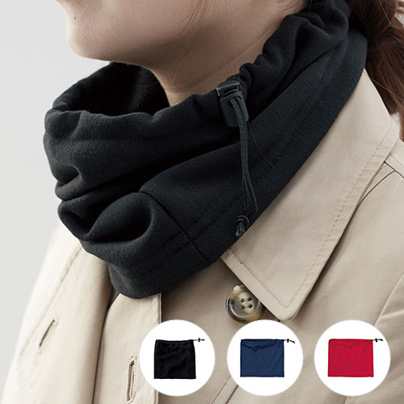
【提案書】
スムースフリース2WAYネックウォーマー
特徴
外側は名入れプリントが綺麗なスムース素材、内側は柔らかい肌触りで暖かさを感じるフリース素材を使ったネックウォーマー。コードを絞ると帽子としても利用できて、大変便利です。
納期
納期スペース
仕様
素 材：ポリエステル 他
サイズ：約270×240mm
付属品：取説付
包 装：PP袋
備 考：レッド・ネイビー・ブラック・アイボリー
お見積
お見積りスペース

Slide 4
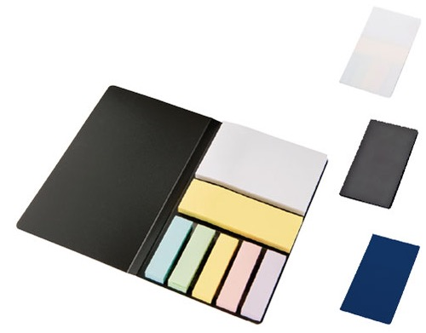
【提案書】
ブックメモ付箋(L)
特徴
コンパクトで持ち歩きにも便利なブック型のメモ付箋、Lサイズです。三種類の付箋がセットになっておりますので用途に合わせて使い分けられるため、とても便利で有難がられるアイテムです。
納期
納期スペース
仕様
素 材：紙(各色約50枚)､PP 他
サイズ：79×135×6mm（包装形態：OPP袋）
備 考：ロイヤルネイビー・リアルブラック・スノーホワイト
お見積
お見積りスペース

Slide 5
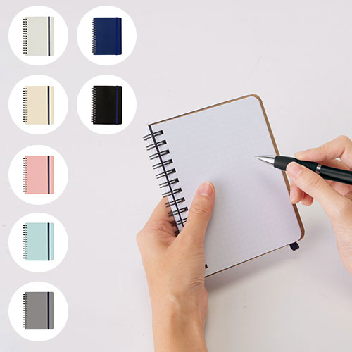
【提案書】
デイリーユースミニノート
特徴
ノベルティ用として人気が高く、どんな用途にも利用できる5mm方眼のミニノートです。カラーバリエーションはホワイト、ブラック、ネイビー、ブルー、レッドの5色からお選びいただけます。
納期
納期スペース
仕様
素 材 ： 紙(約60枚)､ポリエステル 他
サイズ ： 105×138×10mm
包 装 ： OPP袋
お見積
お見積りスペース

Slide 6
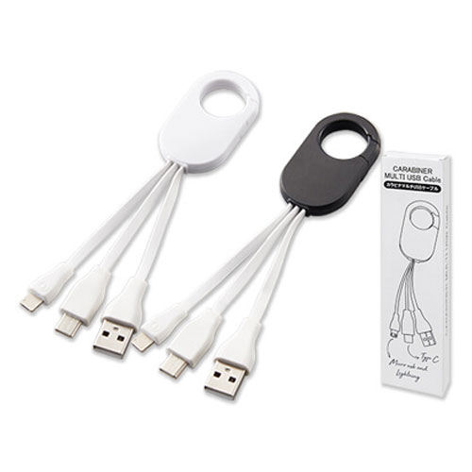
【提案書】
カラビナマルチUSBケーブル
特徴
3種類の端末に対応できる多機能なUSBケーブル。カラビナ式だからバッグなどに吊り下げて携帯しやすい仕様です。また、充電だけでなく写真などのデータ転送も可能です
納期
納期スペース
仕様
素 材 ： カラビナ：ABS、ケーブル：PVC
サイズ ： 本体部分：W30×D7×H53mm、ケーブル長さ：約86mm
重 量 ： 約24g
包 装 ： 化粧箱：W39×D17×H140mm
お見積
お見積りスペース

Slide 7
【提案書】
フェアトレードコットンブックカバー
特徴
フェアトレードコットンを使用しているためSDgsにも貢献できる文庫本サイズのブックカバーです。カラーバリエーションは全5展開と豊富。本を開いたときに目にする内側にも名入れ可能です。
納期
納期スペース
仕様
素材：コットン 他
サイズ：展開時/約230×170(mm)
包装：OPP袋
備考：フェアトレードオーガニックコットン使用、取説付
お見積
お見積りスペース

Slide 8
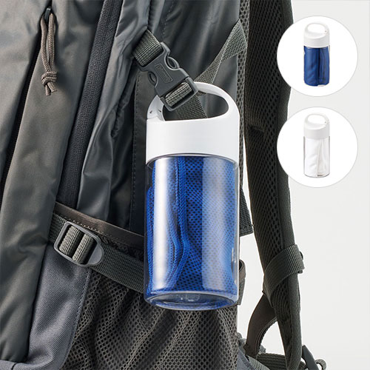
【提案書】
涼感マフラータオル 抗菌タイプ(ボトル ケース付)
特徴
水に濡らして絞るだけでひんやりと気持ち良い涼感マフラータオルと専用のボトルケースです。ボトルは持ち手付きのため携帯するのにも便利で、スポーツイベントの特典用などに人気です。
納期
納期スペース
仕様
カラー展開：全2色
素材：タオル/ポリエステル、ボトル/PET 他
サイズ：タオル/約900×200(mm)、ボトル/φ67×159(mm)
包装：PE袋、紙箱
備考：取説付
お見積
お見積りスペース

Slide 9
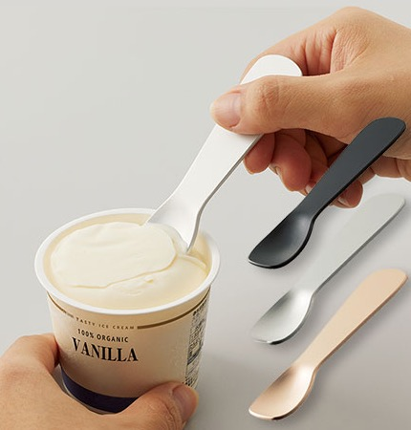
【提案書】
アイスクリームスプーン
特徴
手の体温が伝わりやすいアルミ素材のアイスクリーム専用スプーンです。カチカチに固いアイスクリームを早く食べたい方におすすめ。3色のカラーバリエーションからお選びいただけます。
納期
納期スペース
仕様
素 材：アルミ
サイズ：26×100×6mm（包装形態：OPP袋､台紙）
付属品：取説付(台紙面)
備 考：シルバー・ブラック・シャンパンゴールド
食品衛生検査済
お見積
お見積りスペース

Slide 10
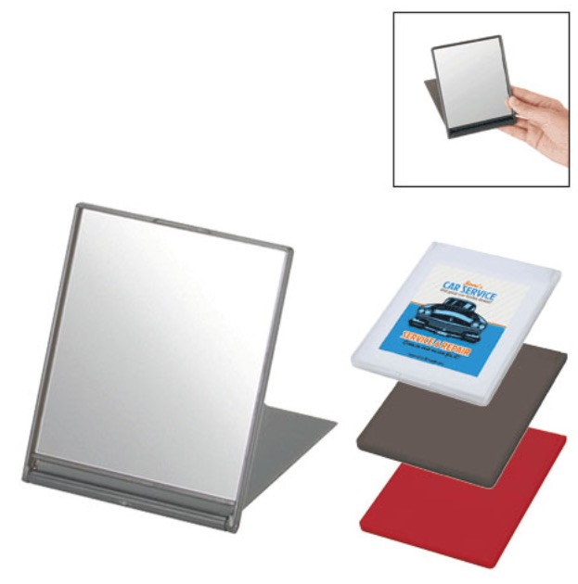
【提案書】
フロストスクエアミラー(M)
特徴
透け感のあるフロストな見た目がオシャレなスクエアタイプのMサイズミラーです。カバー部分にはフルカラーのオリジナルプリントが可能ですので、特に女性向けのノベルティグッズにおすすめ！
納期
納期スペース
仕様
素 材：PS､ガラス 他
サイズ：92×115×6mm（包装形態：PP袋）
備 考：フロストレッド・フロストブラック・フロストホワイト
お見積
お見積りスペース

Slide 11
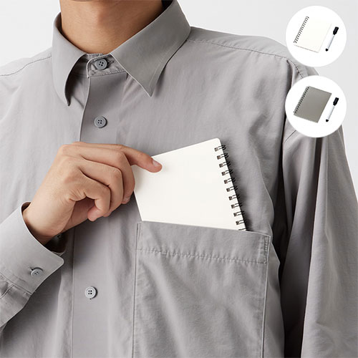
【提案書】
ホワイトボード型ミニノート
特徴
ミニノート型のホワイトボードです。会議やミーティングに非常に便利な上、ホワイトボードフィルムが3枚セットになっており、消したくない内容はフィルムを被せて保存することが可能。
納期
納期スペース
仕様
カラー展開：ブラック,ホワイト
素材：紙、PP 他
サイズ：本体/100×140×11(mm)、マーカー/114〈mm)
包装：OPP袋
備考：ホワイトボード3枚(6ページ)、クリアシート3枚、ホワイトボード専用マーカー1本、取説付
お見積
お見積りスペース

Slide 12
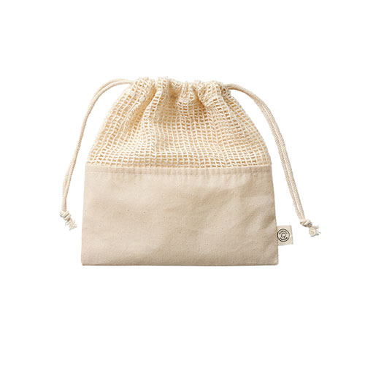
【提案書】
オーガニックコットンネット巾着(M)
特徴
Mサイズの巾着です。上半分がネット素材になっているため、口を開けることなく入れたものを確認できて便利な上、見た目的にもおしゃれです。同じ仕様でLサイズもご用意しております。
商品写真
納期
納期スペース
仕様
素 材:コットン
サ イ ズ : 約200×200（mm）
お見積
お見積りスペース

Slide 13
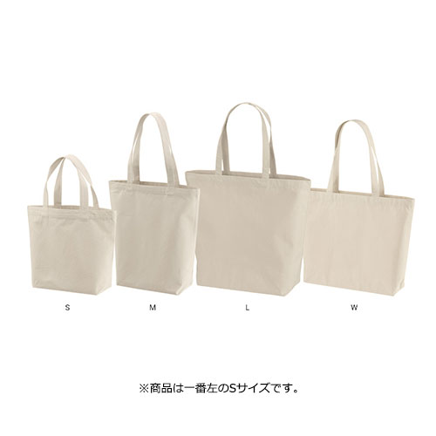
【提案書】
レギュラーキャンバストートバッグ(S)
特徴
ランチ用などに最適なSサイズの可愛らしいトートバッグです。生地は耐久性に優れたキャンバス素材のため使い勝手も抜群！豊富なカラーバリエーションから自由にお選びいただけます。
納期
納期スペース
仕様
カラー展開：全21色
素材：綿100％（キャンバス）280g/平方メートル 8.3oz/yd2
サイズ：横220×縦250×奥行100mm、持ち手の長さ370mm
容量：5L
お見積
お見積りスペース

Slide 14
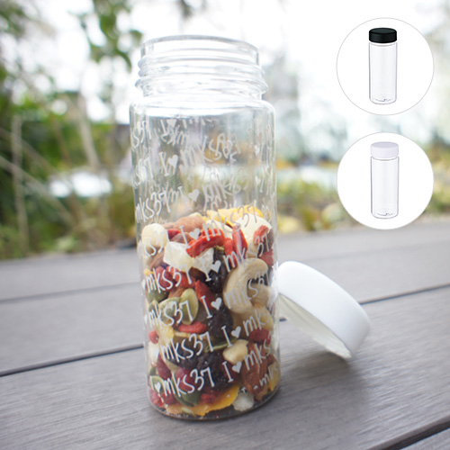
【提案書】
スリムクリアボトル(S)
特徴
スポーツ系・アウトドア系から飲食系まで、幅広い業種のノベルティグッズとして活用される人気のクリアボトルSサイズです。カラー展開も豊富ですので名入れデザインに合わせてお選び下さい。
納期
納期スペース
仕様
素 材： PET､PP
サイズ：φ58×150mm
容 量：300ml
機 能：本体耐熱温度60℃
付属品：取説付(紙箱面)
備 考：食品衛生検査済 ブラック・ピンク・ホワイト
お見積
お見積りスペース

Slide 15
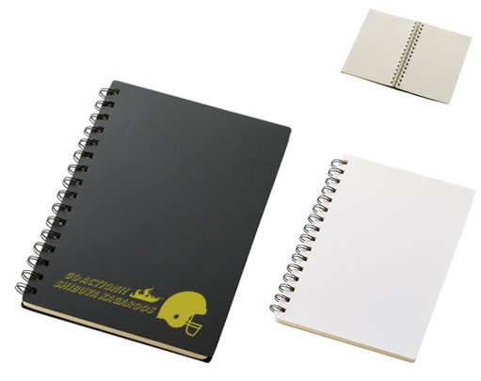
【提案書】
A5リングノート マット
特徴
ブラックとホワイトの2色ラインナップから選べるA5サイズのノートです。どんなデザインにもマッチするシンプルな仕様ですので、ノベルティにも記念用にも幅広くご活用いただけます。
納期
納期スペース
仕様
素 材：紙(約70枚)､PP 他
サイズ：152×211×12mm（包装形態：OPP袋）
備 考：ブラック・ホワイト
お見積
お見積りスペース

Slide 16
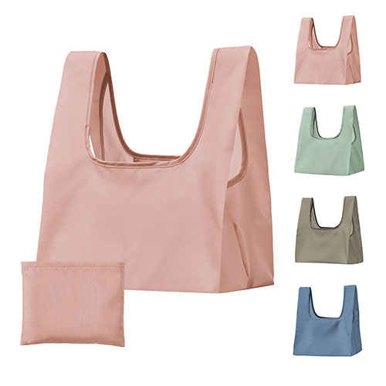
【提案書】
Re:PETポータブルバッグ mini
特徴
環境に優しいミニサイズのポータブルエコバッグ。マチ付きで底が広がり、お弁当などを傾けずに持ち運べます。使用済のペットボトルを再生したくすみカラーのポリエステル素材を使用しています。
納期
納期スペース
仕様
カラー展開：アッシュブルー、グレージュ、アッシュグリーン、スモーキーピンク
素材：ポリエステル(再生PET)
サイズ：縦410×横270×高180mm
包装：台紙、PP袋入
お見積
お見積りスペース

Slide 17
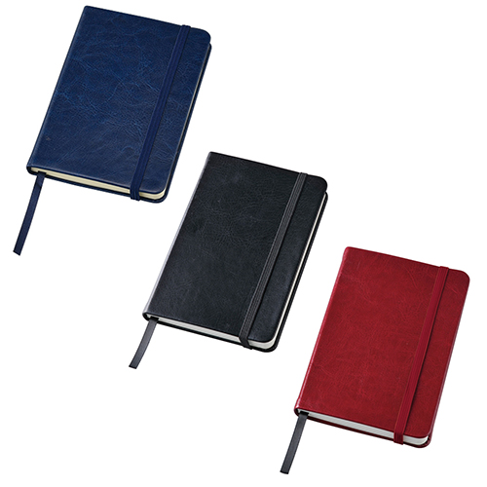
【提案書】
ハードカバーノート A6
特徴
本革のような重厚感のあるハードカバーが印象的で格好良いA6サイズのノートです。型押しでオリジナル名入れも可能です記念品などにも最適。カラー展開はレッド、ブラック、ネイビーの3色。
納期
納期スペース
仕様
素 材 ： PU・紙
サイズ ： 143×99×19mm
包 装 ： ポリ入
備 考 ： ノート96枚
お見積
お見積りスペース

Slide 18
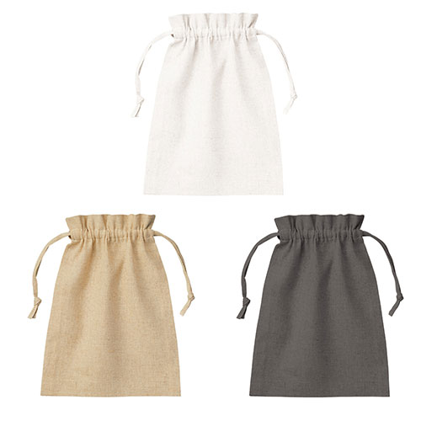
【提案書】
コットンリネン巾着(M)
特徴
紐を引くと口をきゅっと閉めることが出来て見た目も可愛らしいMサイズの巾着袋を、コットンとリネンの混紡素材でご用意いたしました。ギフト包装用などに是非、ご活用ください。
納期
納期スペース
仕様
素 材：コットン､麻
サイズ：約220×305mm
お見積
お見積りスペース

Slide 19
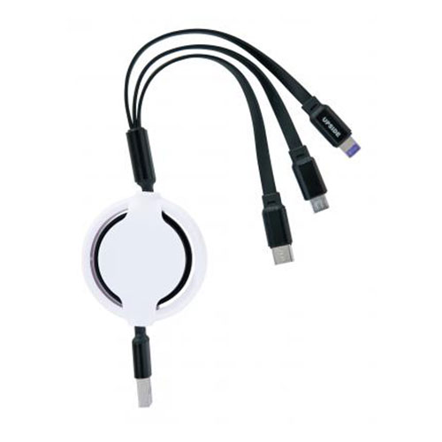
【提案書】
3type充電ケーブル
特徴
Lightning、microUSB、Type-Cのコネクタをこれひとつで持ち歩ける非常に便利な充電ケーブルです。給電コードは110センチまで引き出すことができます。
商品写
納期
納期スペース
仕様
素材：ケーブル/熱可塑性エラストマー 収納ケース/ABS樹脂 キャップ/ポリエチレン
サイズ：全長約110cm(使用時) 全長約25cm(収納時)
包装：ヘッダー付ジッパーポリ袋入り
お見積
お見積りスペース

Slide 20
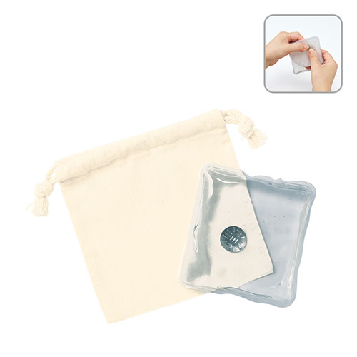
【提案書】
リウォームエコカイロ(巾着付) ナチュラル
特徴
湯煎をして繰り返し使えるエコカイロ。カイロを収納する、持ち運びに便利な専用のコットン巾着に名入れプリントをすれば、オリジナルのノベルティや物販グッズとしても重宝します。
納期
納期スペース
仕様
素材: PVC、水、酢酸ナトリウム、チオ硫酸ナトリウム、コットン 他
サイズ: 巾着:W120×H120(mm) カイロ:W90×H90(mm)
包装: PP袋
備考: 取説付
お見積
お見積りスペース

Slide 21
【提案書】
日清食品 カップヌードル ※税率8％
特徴
1971年発売以来、長く愛され続ける不動の大人気インスタント麺、日清食品カップヌードル。定番の醤油味とカレー味、シーフード味の3種類の中から自由にお選びいただけます。
納期
納期スペース
仕様
包装：なし
注意事項：賞味期間：180日間(常温)
お見積
お見積りスペース

Slide 22
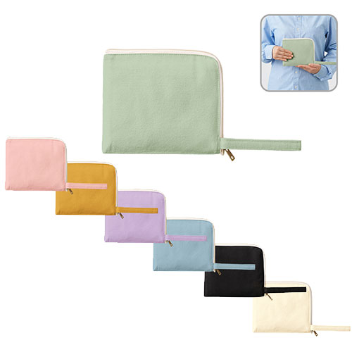
【提案書】
キャンバスL字ファスナーフラットポーチ(S)
特徴
ファスナーがL字に開き物の出し入れがしやすい、ストラップ付きのフラットポーチ。アクリルグッズなどの小物類の収納＆持ち運びにピッタリなSサイズは推し活グッズとしても重宝します。
納期
納期スペース
仕様
カラー展開：全7色
素材：コットン（320g/平方メートル）
サイズ：本体／約W170×H150（mm） 持ち手／約W15×H250（mm）
お見積
お見積りスペース

Slide 23
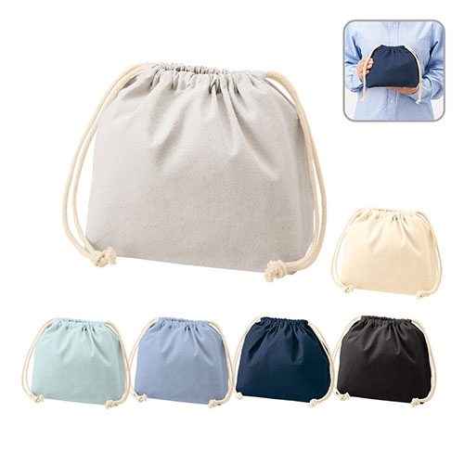
【提案書】
厚手コットンポーチ巾着(M)
特徴
マチ付きで立体物も収納しやすい、程よい厚みのコットン生地を使った巾着ポーチのMサイズ。見た目がコロンとしてかわいくて、ランチバッグやコスメポーチとしても活用できます。
納期
納期スペース
仕様
カラー展開：全6色
素材：コットン
サイズ：約W300×H200×D110（mm）
お見積
お見積りスペース

Slide 24
【提案書】
リフェロ・再生PETポータブルマルチ傘カバー
特徴
再生PETポリエステルを使った、ノベルティに最適なエコなポータブルマルチ傘カバー。使用済みの折り畳み傘もコンパクトに携帯できるので、特に傘が手放せない梅雨シーズンには重宝します。
商品写
納期
納期スペース
仕様
カラー展開：レッド、カーキ、ネイビー、グレー、ブラック
素材：ポリエステル(再生PET)、ポリエステル
サイズ：使用時:約280×115mm収納時:約110×70×30mm
包装：ポリ袋入
備考：名入れ可能
お見積
お見積りスペース

Slide 25
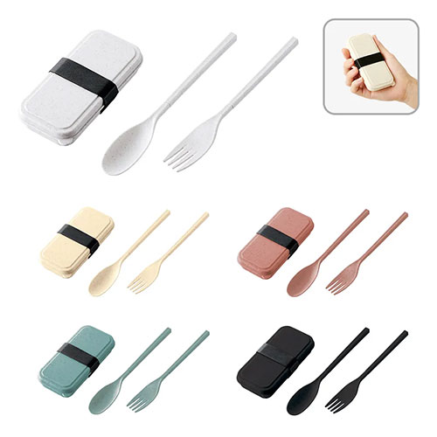
【提案書】
カトラリーセット バンブーファイバー入タイプ(2点)
特徴
スプーンとフォークをコンパクトに携帯できる上、繰り返し使用可能なため、プラスチックゴミの削減にも繋がり環境に優しい、エコなカトラリー2点セット。3色のカラー展開から選択可能です。
納期
納期スペース
仕様
素 材 ： PP、バンブーファイバー 他
サイズ ： ケース:約W56×H114×D23(mm)、スプーン:組み立て時約 W29×H174(mm)、フォーク:組み立て時約W29×H174(mm)
付属品 ： 取説付き
包 装 ： PP袋
お見積
お見積りスペース

Slide 26
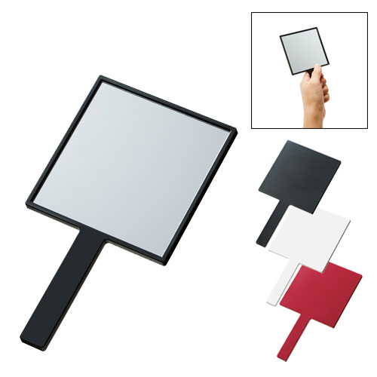
【提案書】
スクエアハンドミラー
特徴
シンプルながらポップな印象を与えてくれるスクエア型が可愛いハンドミラーです。カラーバリエーションはブラック、ホワイト、レッドの3色。フルカラープリント可能で販促用に最適！
納期
納期スペース
仕様
素 材：ABS､ガラス
サイズ：94×169×5mm（包装形態：OPP袋､紙箱 ）
備 考：レッド、ブラック、ホワイト
お見積
お見積りスペース

Slide 27
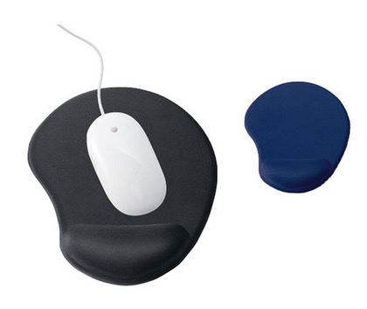
【提案書】
クッションマウスパッド
特徴
プリント面が広いため、オリジナルのノベルティグッズとして使用すれば効果的にPRできるマウスパッドです。クッション付きのため疲れにくい点もポイントです。是非ご活用ください。
納期
納期スペース
仕様
素 材：PU､ポリエステル
サイズ：約195×226×15mm
付属品：取説付
備 考：ロイヤルネイビー・マットブラック
お見積
お見積りスペース

Slide 28
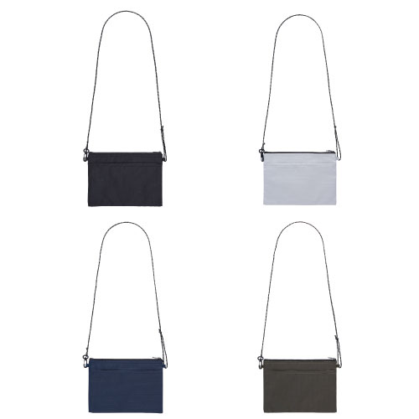
【提案書】
テントクロス撥水サコッシュ
特徴
耐久性に優れたテント生地を使い、さらに撥水性も持たせた、クオリティの高いサコッシュです。4色のカラー展開から選べる上、オリジナル名入れも可能。物販グッズ用などにおすすめです。
納期
納期スペース
仕様
素 材 ： ポリエステル他
サイズ ： 縦175×横240×奥行30mm
包 装 ： 台紙、PP袋入
お見積
お見積りスペース

Slide 29
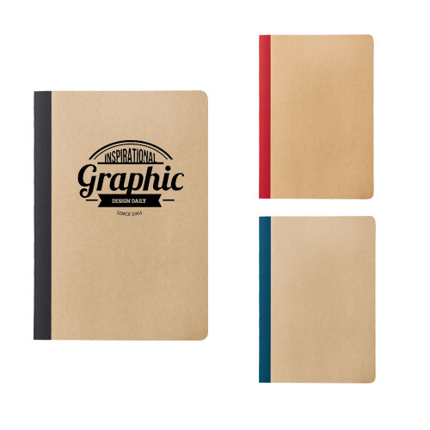
【提案書】
リサイクルA5ノート
特徴
地球環境に優しい再生紙を使用したA5サイズのリサイクルノートです。とてもシンプルなデザインで、どんなオリジナル名入れでもマッチしますので、ノベルティ用などにおすすめです。
納期
納期スペース
仕様
素 材：再生紙(約40枚)
サイズ：148×210×5mm（包装形態：OPP袋）
備 考：再生紙使用（R）マーク（本体裏面）
ブルー、レッド、ブラック
お見積
お見積りスペース

Slide 30
【提案書】
コットンエコ巾着
特徴
見た目が可愛くて大人気！持ち手が付いたミニトートタイプのコットンエコ巾着。販促・ノベルティに限らず、オリジナルプリントを施して、物販やプレゼント用としてもご活用ください。
納期
納期スペース
仕様
素材：無漂白コットン100%(エコマーク付)
サイズ：約縦27×横26×底マチ9cm
容量：約4L
重量：約46g
備考：厚さ：約5.1オンス
お見積
お見積りスペース

Slide 31
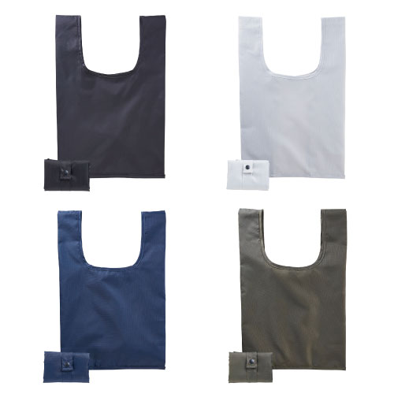
【提案書】
テントクロス 折りたたみトート mini
特徴
耐久性に優れたテント生地を使用し、コンパクトに折りたたんで手軽に携帯することも可能な、ミニサイズのトートバッグです。オリジナル名入れも格安で可能でノベルティ用などにもおすすめです。
納期
納期スペース
仕様
素 材 ： ポリエステル
サイズ ： 縦410×横270×奥行180mm
包 装 ： 台紙、PP袋入
お見積
お見積りスペース

Slide 32
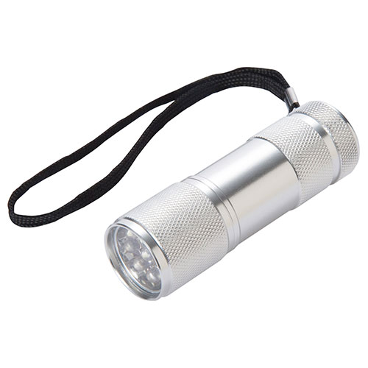
【提案書】
フラッシュ9ライト
特徴
夜間や暗所での作業やアウトドアシーン、また災害時などにも役立つ、非常に明るいライトです。シンプルながらスタイリッシュな本体には、オリジナルの名入れプリントも可能です。
納期
納期スペース
仕様
素材：アルミ
サイズ：90ｘ26ｘ26mm
重量：58g
包装：化粧箱入り
備考：単4電池ｘ3本使用（別売）
お見積
お見積りスペース

